Slide 1



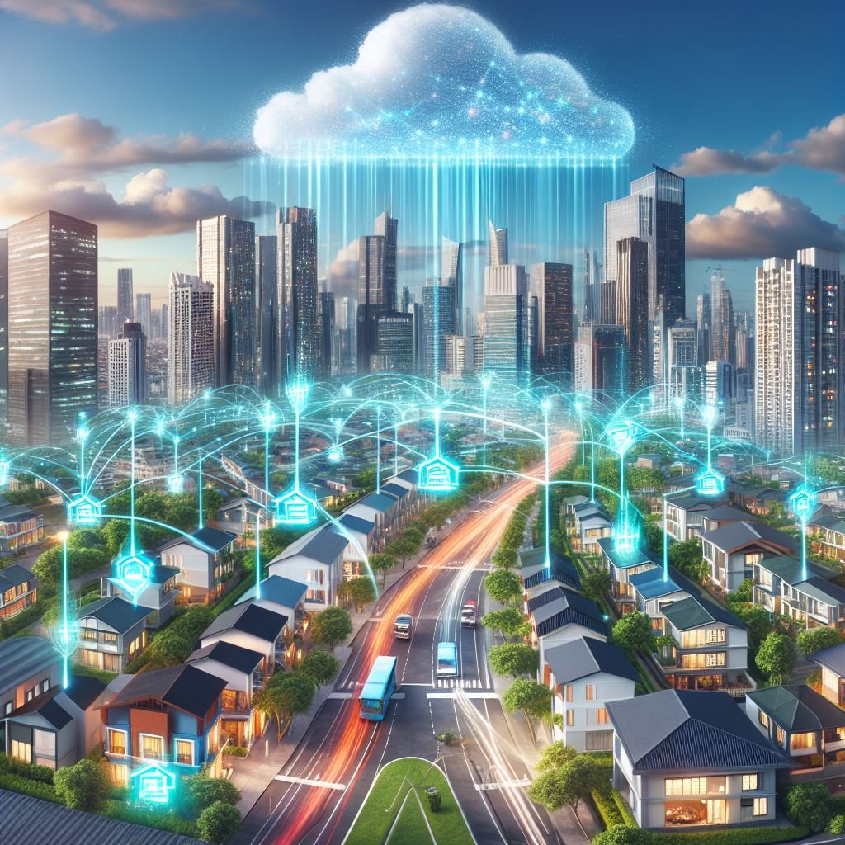



U2-0053
# Teamgröße | Hintergrund
2 Personen + Sensorikexperte | Statistiker und Sozialforscher, Organisationsentwicklerin, mit Erfahrung im Sammeln und Auswerten von Bürger*innendaten
Titel: Sensorpaten
Herausforderung:
Sensordaten können in unterschiedlichen Bereichen helfen, Ressourcen zu sparen und Städte klimagerechter zu machen. Es fehlen aber Mittel und Flächen, um kleinräumige Messnetze mit Sensoren dauerhaft zu unterhalten.
Ideen für einen Prototyp:
Viele Bürger*innen nutzen Sensoren im Alltag und würden diese Daten an die Stadtverwaltung spenden. Es fehlt eine technisch niedrigschwellige Lösung für Laien. Wir entwickeln und testen einen günstigen, batteriebetriebenen Sensor, der mit NetColognes LoRaWAN vorkonfiguriert ist und automatisch Umweltdaten auf eine Plattform sendet. Die Bürger*innen kümmern sich um den Sensor und erhalten dafür Informationen.
Zukunftspotenzial der Idee:
Die Sensoren der Bürger*innen können kostengünstig und kleinräumig bestehende Datenquellen erweitern. Funktioniert diese Methode grundsätzlich, kann sie auf unterschiedliche Bereiche ausgeweitet werden. Neben weiteren Umweltdaten können mittelfristig auch Bewegungs- oder Verhaltensdaten gesammelt werden.
Notizen:

